Slide 1
ALGEBRA
8- SINF
Mavzu: $y=\frac{k}{x}$ funksiya xossalari va uning grafigi

Slide 2
Funksiya tushunchasi
Ikkita o‘zgaruvchi x va y kattaliklar biror-bir qonuniyatga asosan o‘zaro bog‘langan bo‘lsa, bunday bog‘lanish funksiya deyiladi.
$$y=\frac{k}{x}$$
x - erkli o‘zgaruvchi,
y - erksiz o‘zgaruvchi,
k - koeffitsient (k ≠ 0).

Slide 3
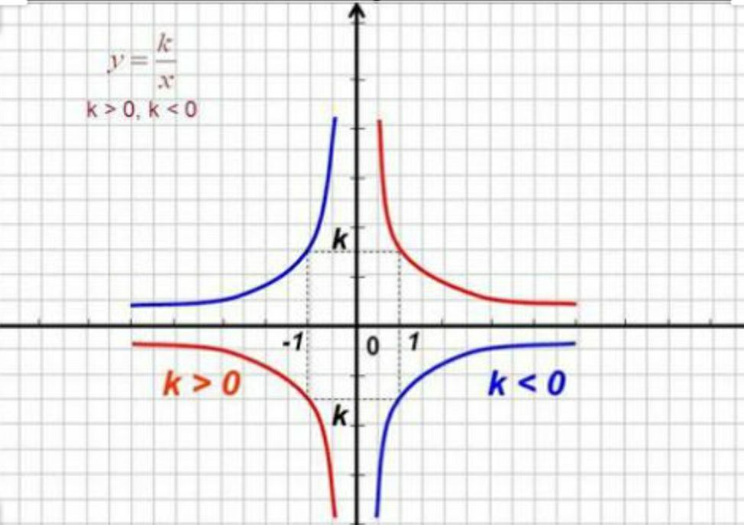
Tenglama
Grafik
Xossa
$y=\frac{k}{x}$
$$y=\frac{1}{x}$$
$$y=\frac{k}{x}$$
$$y=−\frac{3}{x}$$
Giperbola – ikki uzliksiz tarmoqdan
iborat bo‘lgan egri chiziq.

Slide 4
$y=\frac{k}{x}$ funksiyaning xossalari
1) x≠0 bo‘lganda aniqlangan;
2) noldan boshqa barcha haqiqiy qiymatlarni qabul qiladi;
3) Toq funksiya;
4) x>0 bo’lganda musbat qiymatlarni va x<0 bo’lganda manfiy qiymatlarni qabul qiadi;
5) x<0 va x>0 oraliqlarda kamayadi.
$$y=\frac{k}{x}$$
x

Slide 5
y= $\frac{1}{x}$ funksiya grafigi
1. D(f) = ($+∞;0)(0;−∞$)
2. E(f) = ($+∞;0)(0;−∞$)
3. Toq funksiya: $\frac{1}{x}$ = $x^{−1}$
4. x>0 da musbat, x<o da manfiy
y
∙
3
∙
y = $\frac{1}{x}$
2
∙
1
∙
∙
O
x
∙
x | 1 | 2 | 3 | -1 | -2 | -3
y | 1 | $$\frac{1}{2}$$ | $$\frac{1}{3}$$ | -1 | $$−\frac{1}{2}$$ | $$−\frac{1}{3}$$
∙
-3
-2
-1
1
2
3
∙
y = $\frac{1}{x}$
-1
∙
-2
∙
-3

Slide 6
Grafik orqali k ning qiymatini aniqlang
$$y=\frac{k}{x}$$
y
k = ?
(1; 1,5)
1,5 $=\frac{k}{1}$
k = 1,5
$$y=−\frac{3}{2x}$$
$$y=\frac{3}{2x}$$
.
.
x
$$y=\frac{1,5}{x}$$
.
.

Slide 7
№ 99. Funksiyalarning grafiklarini yasamasdan,
ularning kesishish nuqtasini toping:
1) $y=\frac{12}{x}$, y = 3x
$\frac{12}{x}$ = 3x
$3x^{2}$= 12
$x^{2}$ = 12:3
$x^{2}$ = 4
$x_{1}$= 2;
$x_{2}$= -2;
(2; 6) va (-2; -6)
4) $y=\frac{6}{x+1}$, y = x+2
$\frac{6}{x+1}$ = x+2
(x+1)(x+2) = 6
$x_{1}$= - 4;
$x_{2}$= 1;
(-4; -2) va (1; 3)
$y_{1}$= -4+2 = -2
$y_{2}$= 1+2 = 3
$y_{1}$= 3∙2 = 6
$y_{2}$= 3∙(-2) = -6

Slide 8
№ 100. y = $\frac{2}{x}$ va y = x-1 funksiyalarning grafigini
yasab, ularning kesishish nuqtalarini toping.
y
y = $\frac{2}{x}$
x | 1 | 2 | 4 | -1 | -2 | -4
y | 2 | 1 | $$\frac{1}{2}$$ | -2 | -1 | $$−\frac{1}{2}$$
3
2
1
A (2; 1)
∙
x
y = x-1
x = 0 da, y = 0-1= -1 (0;-1)
x = 1 da, y = 1-1= 0 (1; 0)
O
-3
-2
-1
∙
1
2
3
y = x-1
-1
B (-1; -2)
-2
Javob: A (2; 1) va B (-1; -2)

Slide 9
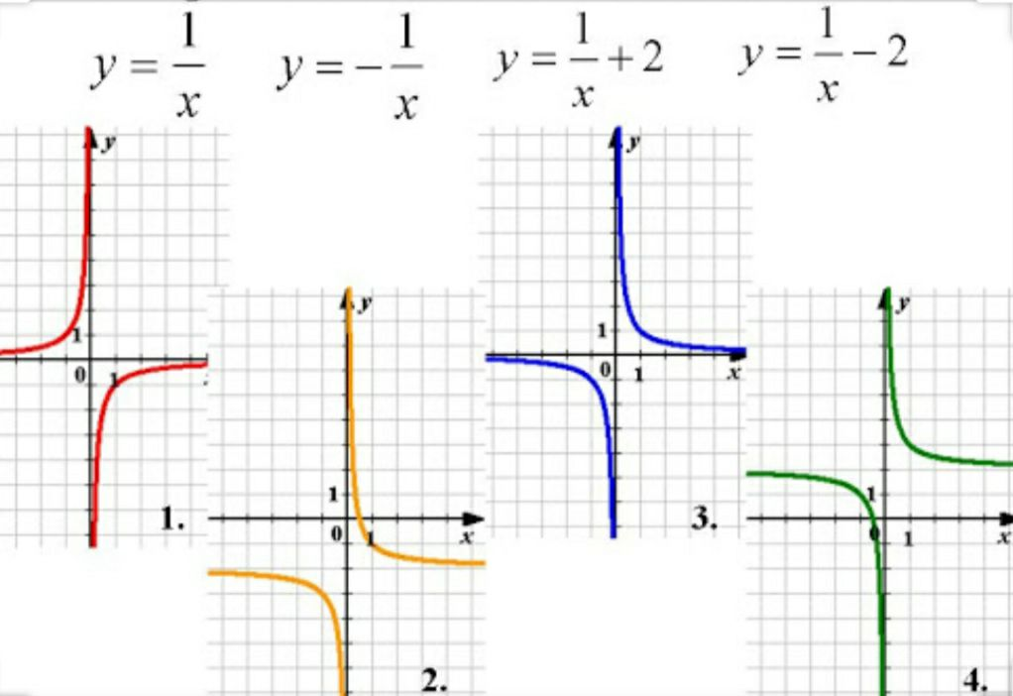
Berilgan funksiyalarga mos grafikni aniqlang
y = $\frac{1}{x}$ ; y = - $\frac{1}{x}$ ; y = $\frac{1}{x}$ +2 ; y = $\frac{1}{x}$ -2
y = $\frac{1}{x}$ -2
y = $\frac{1}{x}$ +2
y = - $\frac{1}{x}$
y = $\frac{1}{x}$

Slide 10
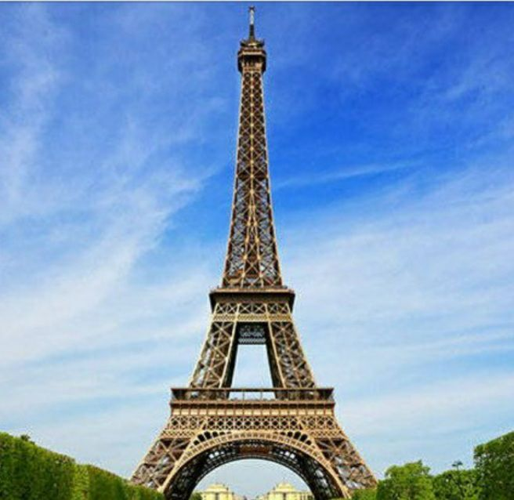
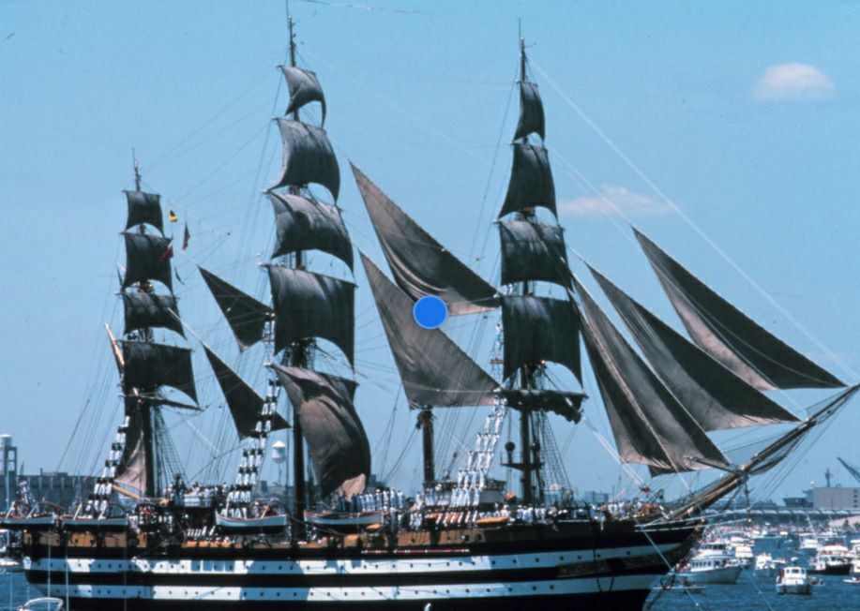

Slide 11
Darslikda berilgan 99-, 100 – topshiriqlarni bajarish(38-bet).
Mustaqil bajarish uchun topshiriqlar:

